Slide 1
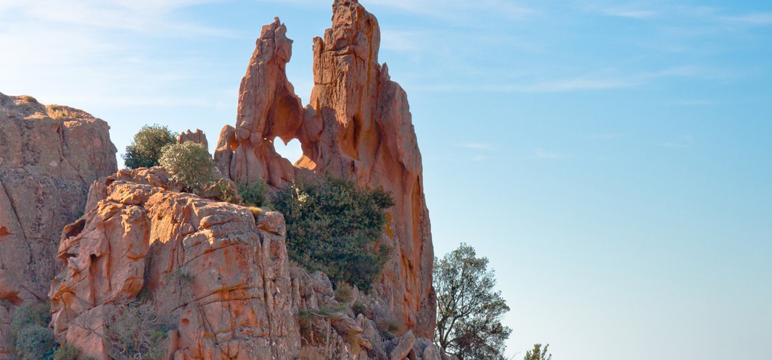
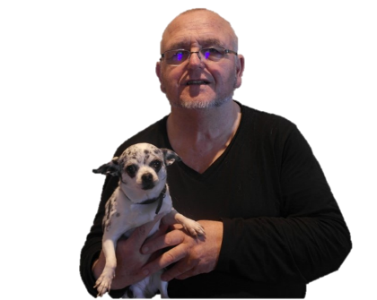
Piana un village de la Corse du sud
N°1

Slide 2
Piana est une commune française située dans la circonscription départementale de la Corse-du-Sud et le territoire de la collectivité de Corse. Elle appartient à l'ancienne piève de Sevinfuori dont elle était le chef-lieu, dans les Deux-Sevi.

Slide 3
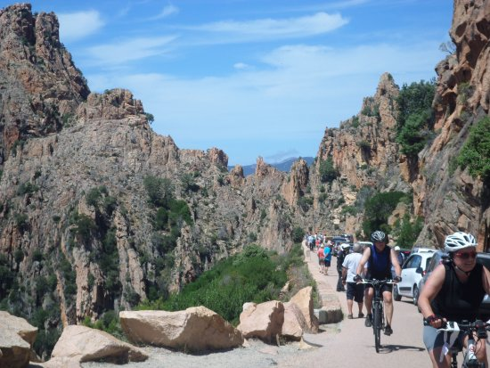
La route très empruntée dans les Calanques de Piana

Slide 4
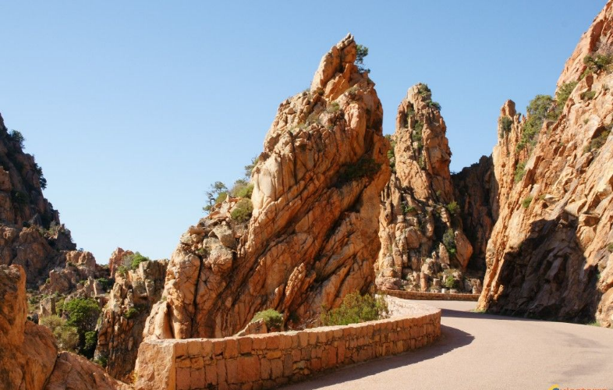

Slide 5
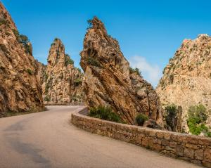

Slide 6
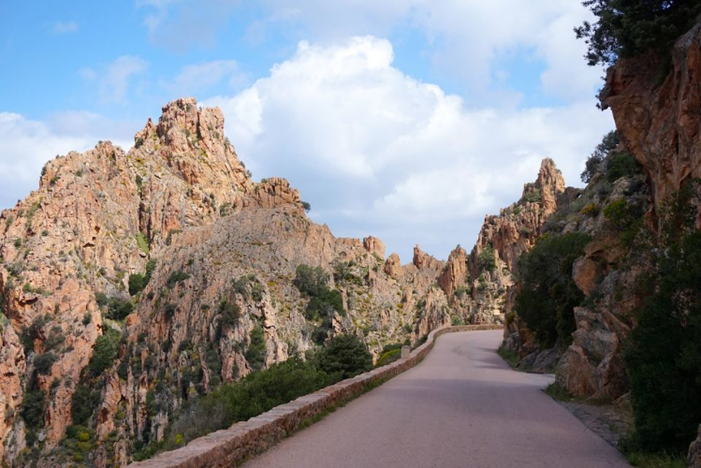

Slide 7
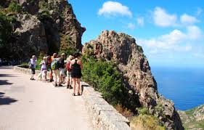

Slide 8
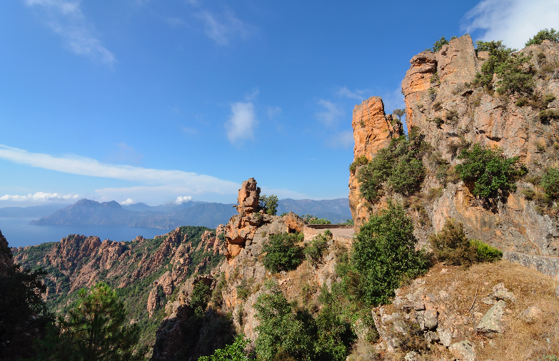

Slide 9
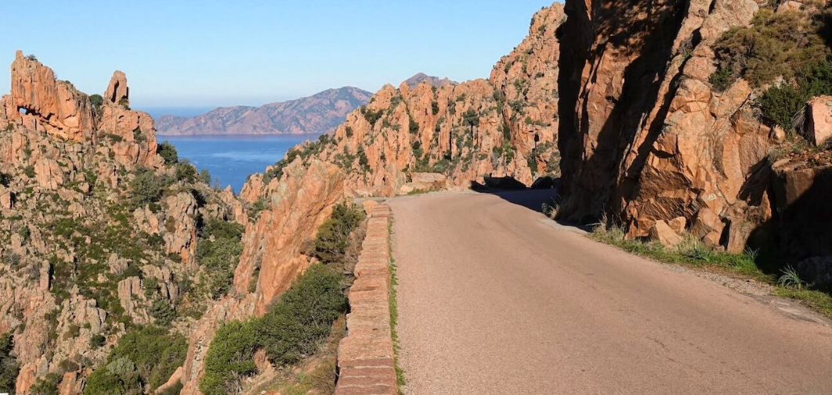

Slide 10
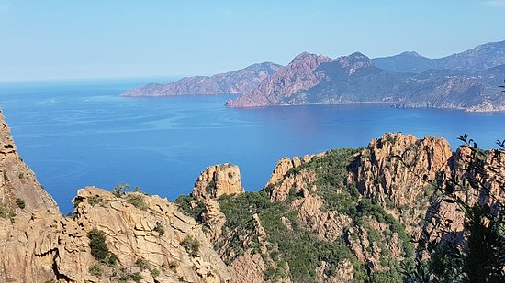

Slide 11
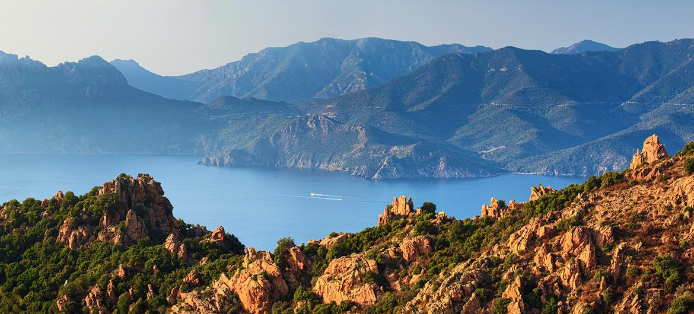

Slide 12
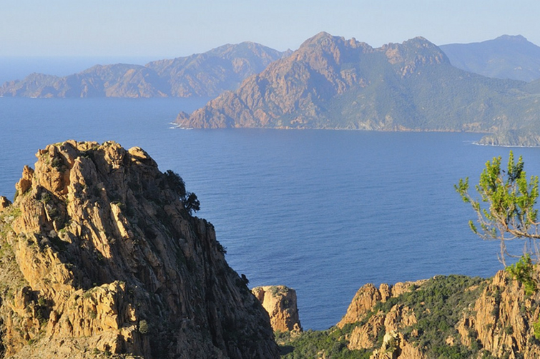

Slide 13
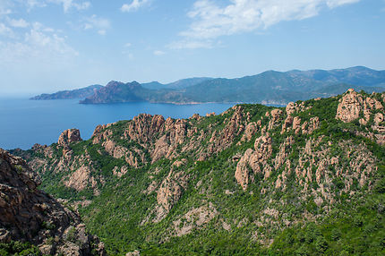

Slide 14
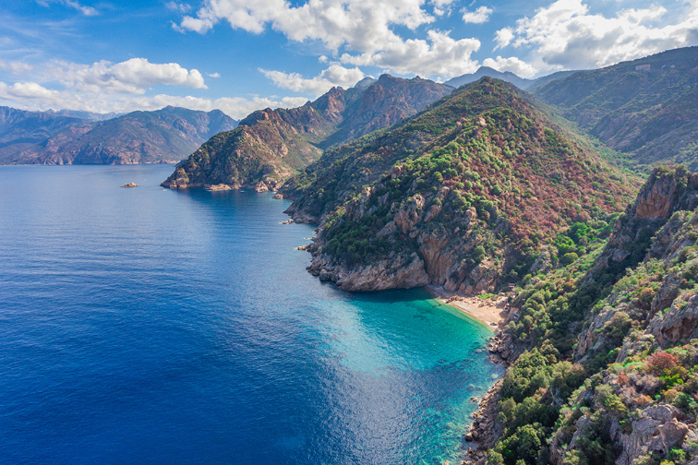

Slide 15
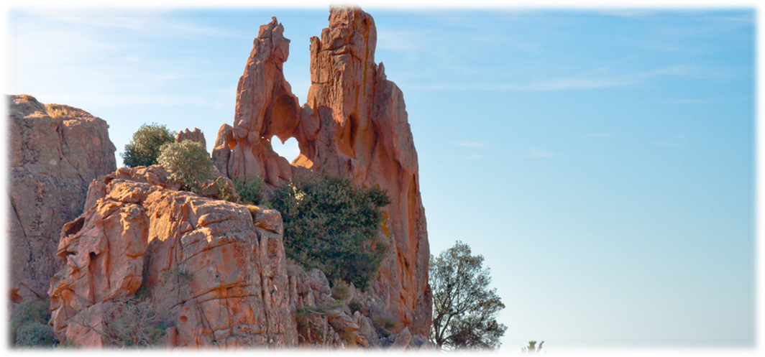
C’était
Piana, un village en Corse du Sud

